Slide 1








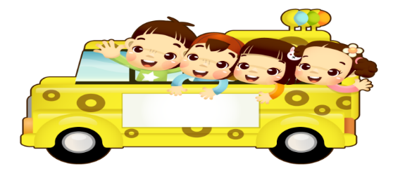

TOÁN
HÀNG CỦA SỐ THẬP PHÂN. ĐỌC VIẾT SỐ THẬP PHÂN

Slide 2















Hàng của số thập phân, đọc, viết số thập phân.

Slide 3

Câu 1: Số thập phân 0,009 được đọc là:
A. Không phảy chín
B. Không không phảy chín
C. Không phảy, không không chín
C. Không phảy, không không chín

Slide 4

Câu 2:Hỗn số 52 $\frac{6}{100}$ bằng số thập phân nào dưới đây?
A. 526
B. 56,2
C. 52,6
D. 52,06
D. 52,06

Slide 5
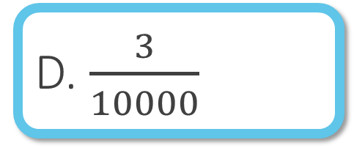
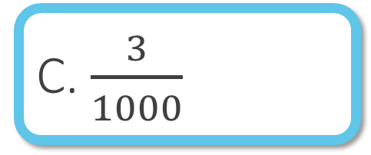
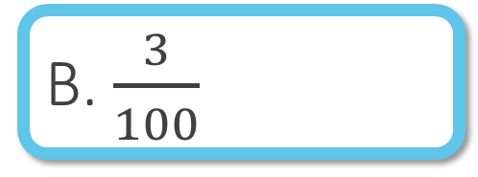
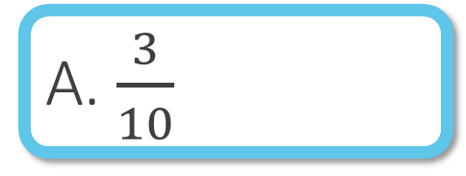
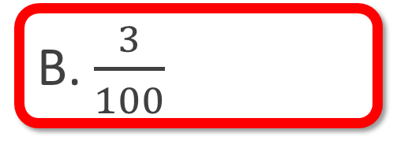
Câu 3: Số thập phân 0,03 bằng phân số thập phân nào dưới đây?
A. $\frac{3}{10}$
B. $\frac{3}{100}$
B. $\frac{3}{100}$
C. $\frac{3}{1000}$
D. $\frac{3}{10000}$

Slide 6
Câu 4: Mỗi số thập phân:……
A. gồm 2 phần: phần nguyên và phần thập phân, phần nguyên đứng trước phần thập phân đứng sau
A. gồm 2 phần: phần nguyên và phần thập phân, phần nguyên đứng trước phần thập phân đứng sau
B. gồm 2 phần: phần nguyên và phần thập phân, phần thập phân đứng trước phần nguyên đứng sau
C. gồm 2 phần: phần nguyên và phần phân số

Slide 7
Thứ năm ngày 19 tháng 10 năm 2023
Toán
Hàng của số thập phân, đọc, viết số thập phân

Slide 8
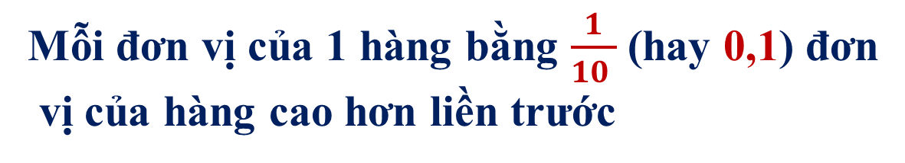
Ví dụ: a) Đọc số sau: 375,406
Phần nguyên
Phần thập phân
Số thập phân | 3 | 7 | 5 | , | 4 | 0 | 6
Hàng
Trăm
Chục
Đơn
vị
Phần
mười
Phần
trăm
Phần
nghìn
Quan hệ giữa đơn vị của hai hàng liền nhau
Mỗi đơn vị của một hàng bằng 10 đơn vị của hàng thấp hơn liền sau

Slide 9
Ví dụ: a) Đọc số sau: 375,406
Phần nguyên
Phần thập phân
Số thập phân | 3 | 7 | 5 | , | 4 | 0 | 6
Hàng
Đơn
vị
Phần
mười
Phần
trăm
Phần
nghìn
Trăm
Chục
Số thập phân: 0,1985
Đọc: ba trăm bảy mươi lăm phẩy bốn trăm linh sáu
Hàng | Trăm | Chục | Đơn vị | , | Phần mười | Phần trăm | Phần nghìn | Phần chục nghìn
Số thập phân
0
1
9
8
5
Đọc: không phẩy một nghìn chín trăm tám mươi lăm.

Slide 10

* Kết luận:
- Muốn đọc số thập phân, ta đọc lần lượt từ hàng cao đến hàng thấp: trước hết đọc phần nguyên, đọc dấu “phẩy”, sau đó đọc phần thập phân.
- Muốn viết số thập phân, ta viết lần lượt từ hàng cao đến hàng thấp: trước hết viết phần nguyên, viết dấu “phẩy”, sau đó viết phần thập phân.

Slide 11

LUYỆN TẬP

Slide 12
Bài tập 1: Đọc số thập phân ; nêu phần nguyên, phần thập phân và giá trị theo vị trí của mỗi chữ số ở từng hàng.
a) 2,35
b) 301,80
c) 1942,54
d) 0,032

Slide 13
Bài tập 2: Viết số thập phân có:
Số thập phân | Viết thành
a) Năm đơn vị, chín phần mười.
b) Hai mươi bốn đơn vị, một phần mười, tám phần trăm (tức là hai mươi bốn đơn vị và mười tám phần trăm).
c) Năm mươi lăm đơn vị, năm phần mười, năm phần trăm, năm phần nghìn (tức là năm mươi lăm đơn vị và năm trăm năm mươi lăm phần nghìn).
d) Hai nghìn không trăm linh hai đơn vị, tám phần trăm.
e) Không đơn vị, một phần nghìn.

Slide 14
Bài tập 2: Viết số thập phân có:
Số thập phân | Viết thành
a) Năm đơn vị, chín phần mười.
b) Hai mươi bốn đơn vị, một phần mười, tám phần trăm (tức là hai mươi bốn đơn vị và mười tám phần trăm).
c) Năm mươi lăm đơn vị, năm phần mười, năm phần trăm, năm phần nghìn (tức là năm mươi lăm đơn vị và năm trăm năm mươi lăm phần nghìn).
d) Hai nghìn không trăm linh hai đơn vị, tám phần trăm.
e) Không đơn vị, một phần nghìn.
5,9
24,18
55,555
2002,08
0,001

Slide 15
Bài tập 3: Viết các số thập phân sau thành hỗn số có chứa phân số thập phân.
3,5 =
a)
3
c)
18,05 =
18
6,33 =
d)
217,908 =
217
b)
6

Slide 16
Vận dụng: Em hãy nêu điểm giống và khác nhau giữa
hỗn số và số thập phân
 | Hỗn số | Số thập phân
Giống nhau
Khác nhau
Phần nguyên
Phần nguyên
Phần phân số
Phần thập phân

Slide 17

Hẹn gặp lại các em!

Slide 18

* Đọc, viết số thập phân 234,567
234
,
567
Đọc, viết như số tự nhiên
Đọc, viết như số tự nhiên
Phẩy

Slide 19







TRÒ CHƠI : THỬ TÀI HIỂU BIẾT

Slide 20

Đọc số thập phân sau: 125,006

Slide 21

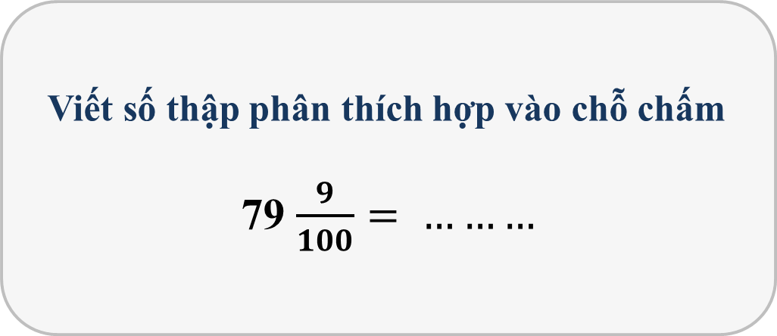
Viết số thập phân thích hợp vào chỗ chấm
79 $\frac{9}{100}= ………$
79,09

Slide 22


Chữ số 2 trong số 68,325 có giá trị là:
$$\frac{2}{100}$$

Slide 23

Ô may mắn

Slide 24
b) Nhận xét: * Trong số thập phân 375,406
- Phần nguyên gồm có :
3 trăm, 7 chục, 5 đơn vị.
- Phần thập phân gồm có:
4 phần mười, 0 phần
trăm, 6 phần nghìn.
- Đọc số thập phân 375,406 là:
ba trăm bảy mươi lăm
phẩy bốn trăm linh sáu.

Slide 25

Bài tập 1: Đọc số thập phân ; nêu phần nguyên, phần thập phân và giá trị theo vị trí của mỗi chữ số ở từng hàng.
a) 2,35
- Đọc là:
Hai phẩy ba mươi lăm
- Phần nguyên là:
2
- Phần thập phân là:
ba năm phần trăm
- Từ trái qua phải:
2 đơn vị; 3 phần mười, 5 phần trăm.

Slide 26
Bài tập 1: Đọc số thập phân ; nêu phần nguyên, phần thập phân và giá trị theo vị trí của mỗi chữ số ở từng hàng.
b) 301,80
- Đọc là:
Ba trăm linh một phẩy tám mươi
- Phần nguyên là:
301
- Phần thập phân là:
Tám mươi phần trăm
- Từ trái qua phải:
3 trăm, 0 chục, 1 đơn vị; 8 phần mười, 0 phần trăm.

Slide 27
Bài tập 1: Đọc số thập phân ; nêu phần nguyên, phần thập phân và giá trị theo vị trí của mỗi chữ số ở từng hàng.
c) 1942, 54
- Đọc là:
Một nghìn chín trăm bốn mươi hai phẩy năm mươi tư.
- Phần nguyên là:
1942
- Phần thập phân là:
Năm mươi tư phần trăm.
- Từ trái qua phải:
1 nghìn, 9 trăm, 4 chục, 2 đơn vị; 5 phần mười, 4 phần trăm.

Slide 28
Bài tập 1: Đọc số thập phân ; nêu phần nguyên, phần thập phân và giá trị theo vị trí của mỗi chữ số ở từng hàng.
d) 0,032
- Đọc là:
Không phẩy không trăm ba mươi hai.
- Phần nguyên là:
0
- Phần thập phân là:
Không trăm ba mươi hai phần nghìn.
- Từ trái qua phải:
0 đơn vị; 0 phần mười, 3 phần trăm,
2 phần nghìn.

Slide 29
* Đọc, viết số thập phân 1234,567
1234
,
567
Đọc, viết như số tự nhiên
Đọc, viết như số tự nhiên
Phẩy
* Kết luận:
- Muốn đọc số thập phân, ta đọc lần lượt từ hàng cao đến hàng thấp: trước hết đọc phần nguyên, đọc dấu “phẩy”, sau đó đọc phần thập phân.
- Muốn viết số thập phân, ta viết lần lượt từ hàng cao đến hàng thấp: trước hết viết phần nguyên, viết dấu “phẩy”, sau đó viết phần thập phân.

